Slide 1
Un breve recordatorio
De las partes que
Componen a una PC o Laptop

Slide 2
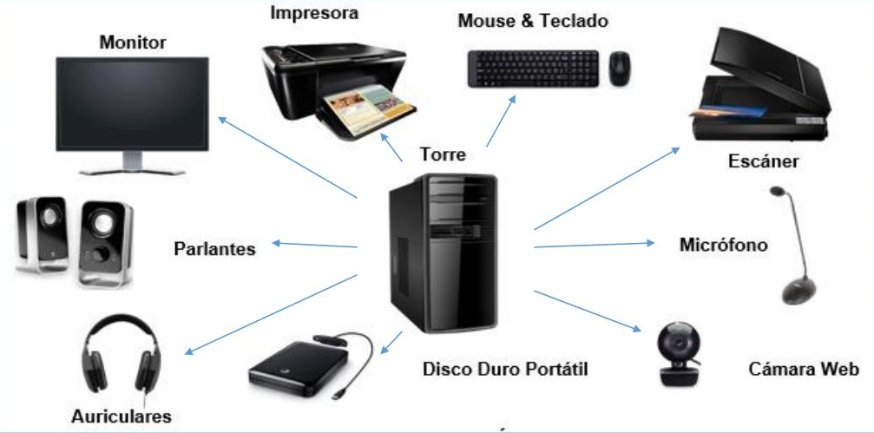
Conocidos como Periféricos
De Entrada y Salida
De Información
ENTRADA
SALIDA
SALIDA
ENTRADA
SALIDA
ENTRADA
ENTRADA
SALIDA
ENTRADA Y SALIDA

Slide 3
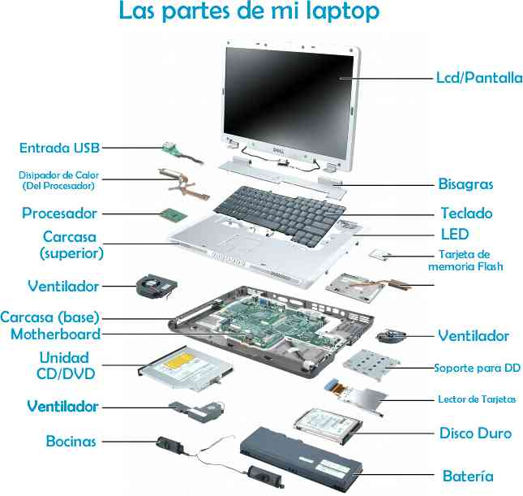

Slide 4
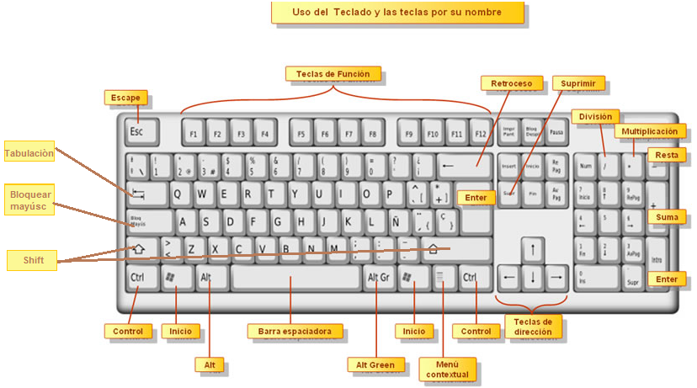
Teclado y de sus partes Con las que esta Compuesta

Slide 5

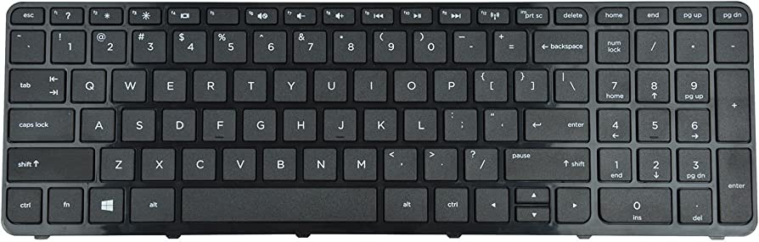
Teclado y de sus partes Con las que esta Compuesta

Slide 6
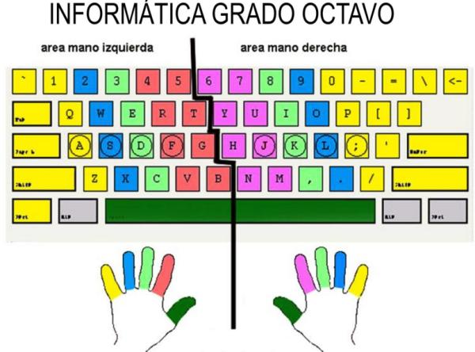
Aprender a usar las dos manos para
Escribir mas rápido en el teclado

